Slide 1


Channel Exchanging Networks for
Multimodal and Multitask
Dense Image Prediction
Accepted by TPAMI 2022
Deep Multimodal Fusion by Channel Exchanging——NeurIPS 2020
Multimodal token fusion for vision transformers——CVPR 2022

Slide 2

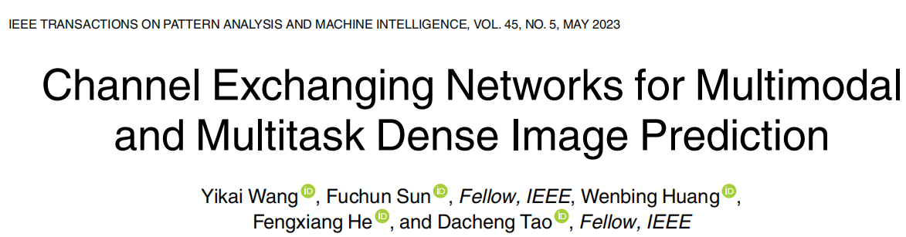
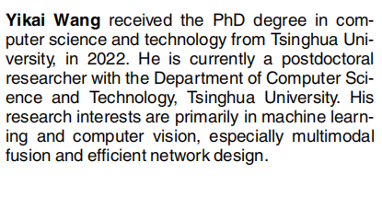
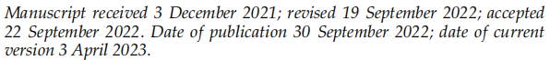
Title and Authors
01
知行合一、经世致用
自强不息 厚德载物
Central South University

Slide 3
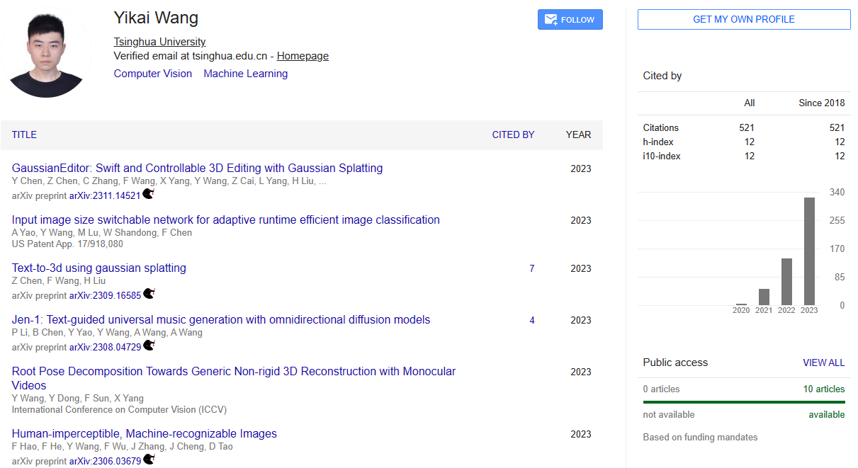
Title and Authors
01
知行合一、经世致用
自强不息 厚德载物
Central South University

Slide 4
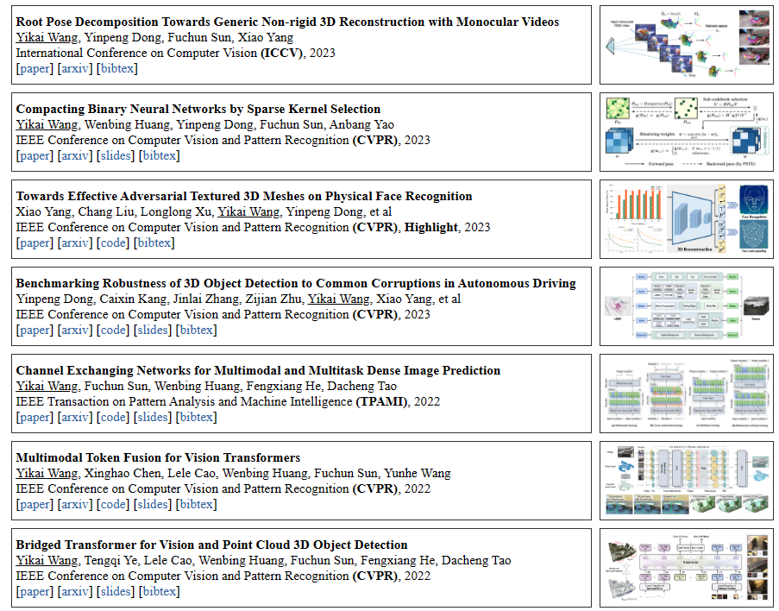
Title and Authors
01
知行合一、经世致用
自强不息 厚德载物
Central South University

Slide 5
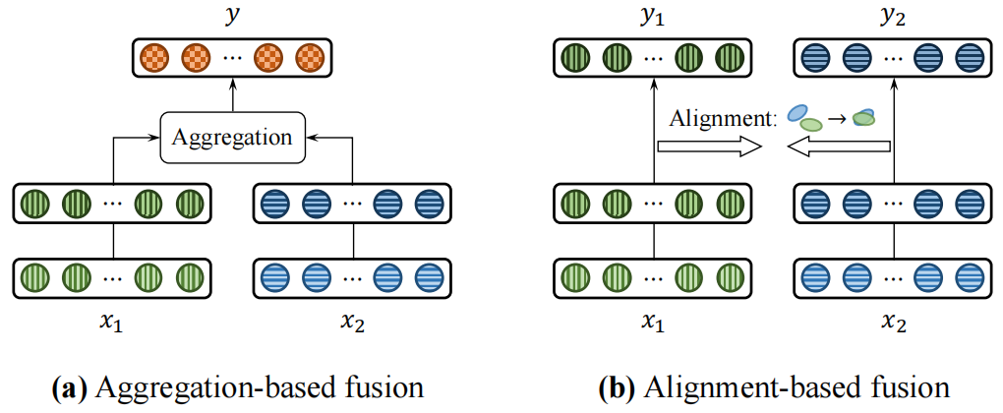
Introduction
02
(1) Multimodal Fusion 多模态融合
根据要进行融合的两个模态信息之间的差异性，可以分为同质多模态融合和异质多模态融合。
异质多模态，比如声音和视频，两种模态的输入尺度不相同，二者之间没有显式的一一对应关系，特征提取网络也无法进行简单的共享，这种进行多模态融合的情况要相对复杂。
本文的重点在于同质多模态融合问题，比如融合深度图和RGB图用于实例分割问题，这两个模态的特征提取backbone可以共享。
关于如何融合多模态信息，“现有”的方法通常分为基于聚合的方法、基于对齐的方法以及它们的混合。
知行合一、经世致用
自强不息 厚德载物
Central South University

Slide 6
Introduction
02
(1) Multimodal Fusion 多模态融合
(a) Aggregation-based fusion：
使用多个子网络，分别对每个模态的数据进行处理，在将它们的输出在统一进行聚合（例如平均、连接和自注意力），得到一个多模态特征；
缺点：
① 由于这种融合方式放弃了每个模态单独进行预测的能力，使得模态内信息会存在损失。因此现有的一些方法在进行聚合之外也会让每个模态进行预测。
②在哪一层进行融合对于性能有很大的影响。单层网络的融合能力可能不够，而在每一层都进行融合又会引入过多的参数量，进而导致过拟合的发生。
补充：多模态融合的另一种分类为早期、中期和晚期融合，这取决于融合在网络中的位置。
知行合一、经世致用
自强不息 厚德载物
Central South University

Slide 7
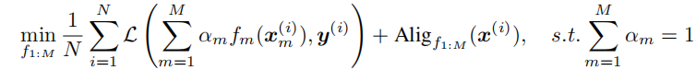
Introduction
02
(1) Multimodal Fusion 多模态融合
(b) Alignment-based fusion：
基于对齐的方法采用alignment loss使多个模态的特征保持一致，并保持多个子网络的输出分别进行预测，最后对多个模态的预测结果进行加权。
缺点：
相当于在原有单独模态优化目标的基础上，增加了一个正则项，并没有显式地进行模态间的融合，因此跨模态的融合能力不强。
知行合一、经世致用
自强不息 厚德载物
Central South University

Slide 8
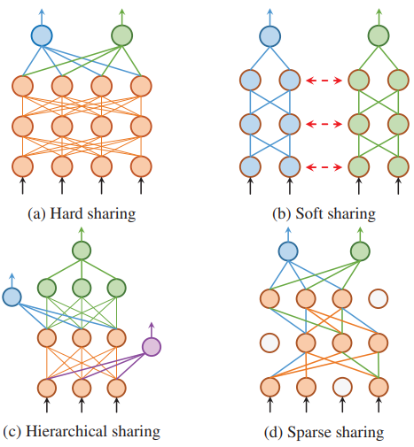
Introduction
02
(2) Multitask learning 多任务学习
多任务学习是一种集成学习方法，通过对多个任务同时训练而使得任务之间相互影响。这种影响会一起反映到共享参数上，当所有任务收敛的时候，这个结构就相当于融合了所有任务。
(a) hard parameter-sharing 硬共享参数
(b) soft parameter-sharing 软参数共享
把多个任务的数据表示嵌入到同一个语义空间中，再为每个任务使用以任务特定层提取任务的特定表示
硬参数共享大大降低了过度拟合的风险。
适合处理有较强相关性的任务，但遇到弱相关任务时常常表现很差。
为每个任务都学习一个网络，但每个任务的网络都可以访问其他任务对应网络中的信息，例如表示、梯度等。
软共享机制非常灵活，不需要对任务相关性做任何假设，但是由于为每个任务分配一个网络，常常需要增加很多参数。
[1] Learning Sparse Sharing Architectures for Multiple Tasks——AAAI2020
知行合一、经世致用
自强不息 厚德载物
Central South University

Slide 9
Introduction
02
本文的出发点：
① 对于多模态融合，为了平衡模态间融合和模态内处理，目前的方法通常采用聚合和对齐融合的分层组合来提高性能，但要付出额外的开销；
② 对于多任务学习，由于任务间知识共享和任务内信息处理之间的平衡不足，目前的硬/软参数共享方案在不同任务间可能容易存在负传递问题；
③ 现有的研究都是分别研究了这两个问题，而没有揭示它们的共同性质；
本文的贡献：
本文提出了一种自适应、无参数的通道交换网络（CEN），适用于多模态、多任务和多模态多任务的密集图像预测任务：
① CEN的核心在于受到网络剪枝smaller-norm-less-informative假设的启发，该假设认为删除那些系数较小的feature不会产生较大的误差。CEN利用Batch-Normalization(BN)的scaling factor(γ)作为每个对应通道的重要性度量[1-2]，并将每个子网络的接近零相关的通道替换为其他子网络的均值。这种交换是无参数且自适应的，所以CEN不太容易过拟合
② 为了保持模态内的处理，CEN只允许在每个模态/任务通道的一定范围内进行有向通道交换
③ 所有子网络除了BN层外的编码器参数是共享的：压缩模型大小、通过使用私有bn可以确定每个子网络的通道重要性
[1] Ye J, Lu X, Lin Z, et al. Rethinking the smaller-norm-less-informative assumption in channel pruning of convolution layers[J]. arXiv preprint arXiv:1802.00124, 2018.
[2] Liu Z, Li J, Shen Z, et al. Learning efficient convolutional networks through network slimming[C]//Proceedings of the IEEE international conference on computer vision. 2017: 2736-2744.
知行合一、经世致用
自强不息 厚德载物
Central South University

Slide 10
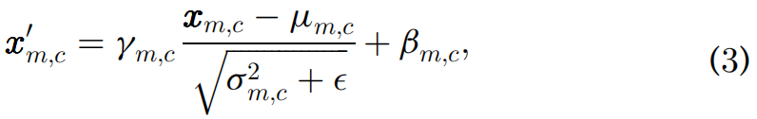
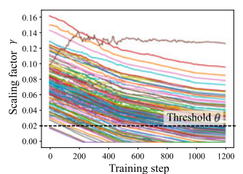
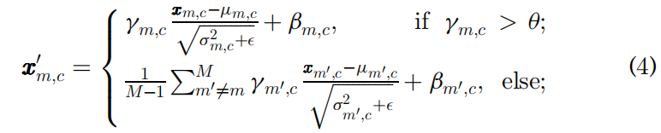
Method
04
基本思路：
BN层：
γ_{m,c}代表输入与输出之间的相关性
如果一个通道的γ在训练中低于一个很小阈值，该通道很难恢复，在以后的训练过程中几乎变成冗余。
CEN：
知行合一、经世致用
自强不息 厚德载物
Central South University

Slide 11
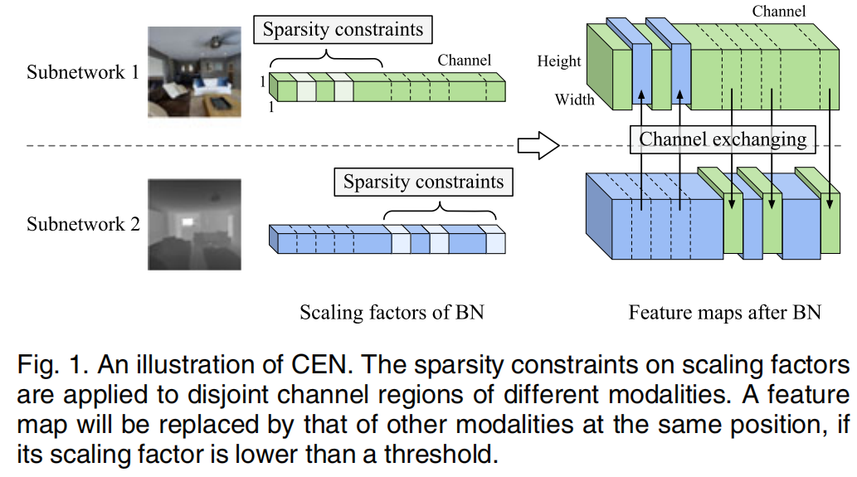
Method
04
基本思路：
知行合一、经世致用
自强不息 厚德载物
Central South University

Slide 12
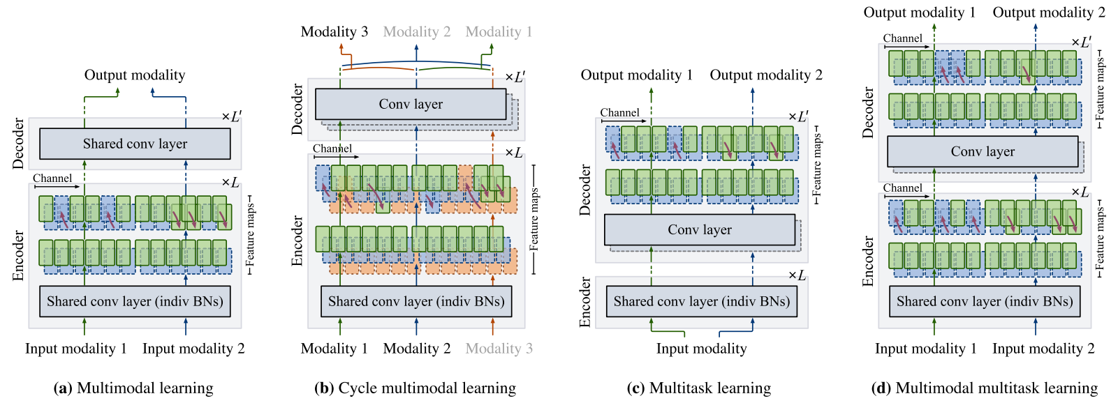
Method
04
知行合一、经世致用
自强不息 厚德载物
Central South University

Slide 13
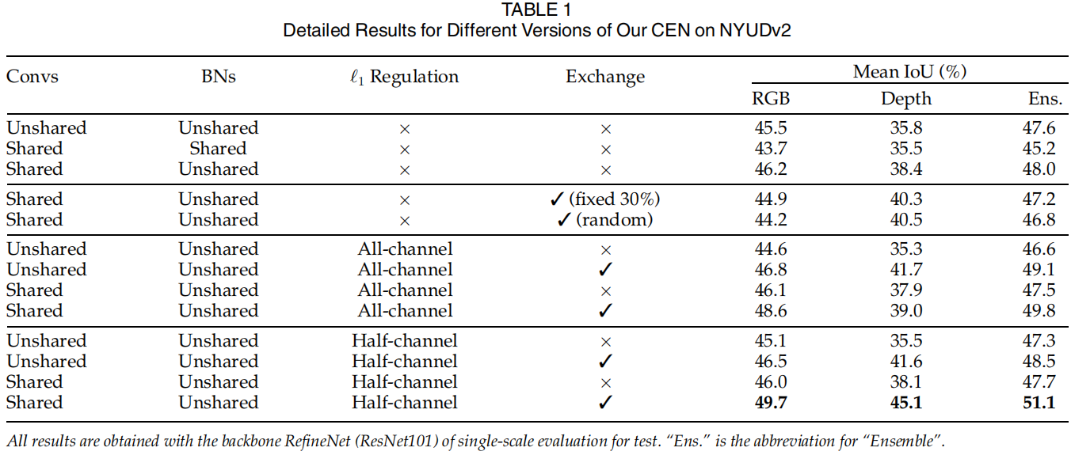
Experiments: Multimodal Fusion
05
1. Semantic Segmentation：The Validity of Each Proposed Component
知行合一、经世致用
自强不息 厚德载物
Central South University

Slide 14
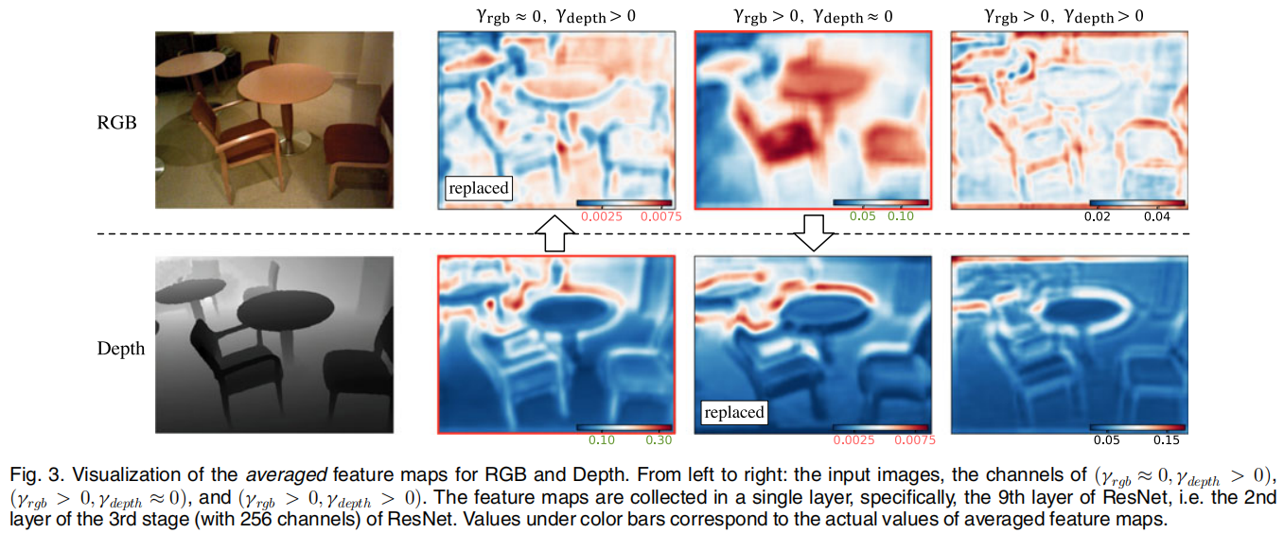
Experiments: Multimodal Fusion
05
1. Semantic Segmentation：The Validity of Each Proposed Component
知行合一、经世致用
自强不息 厚德载物
Central South University

Slide 15
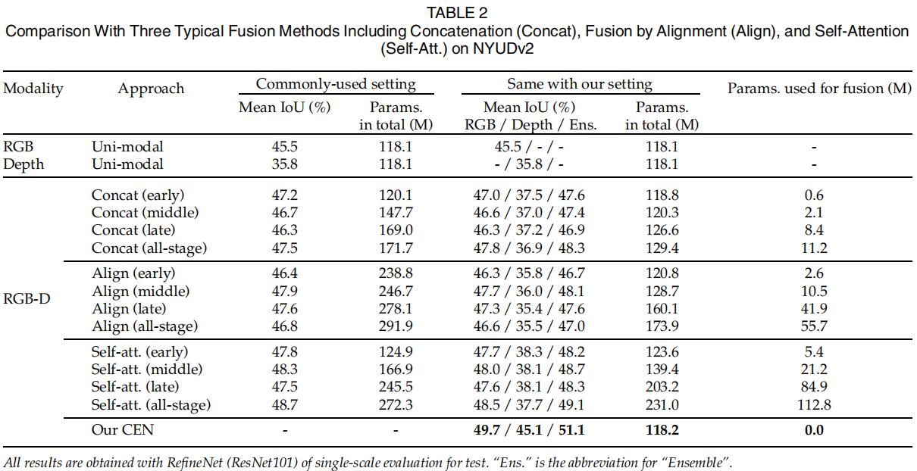
Experiments: Multimodal Fusion
05
1. Semantic Segmentation：Comparison With Fusion Baselines
知行合一、经世致用
自强不息 厚德载物
Central South University

Slide 16
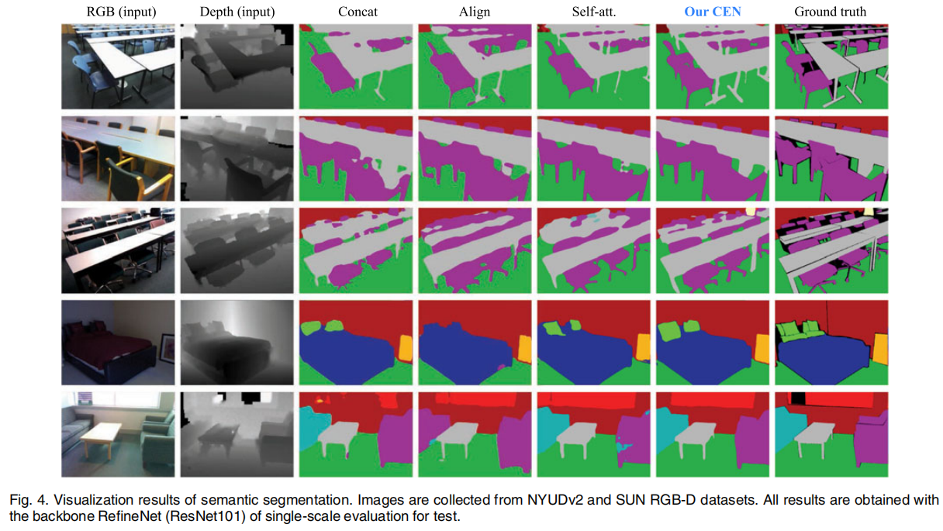
Experiments: Multimodal Fusion
05
1. Semantic Segmentation：Comparison With Fusion Baselines
知行合一、经世致用
自强不息 厚德载物
Central South University

Slide 17
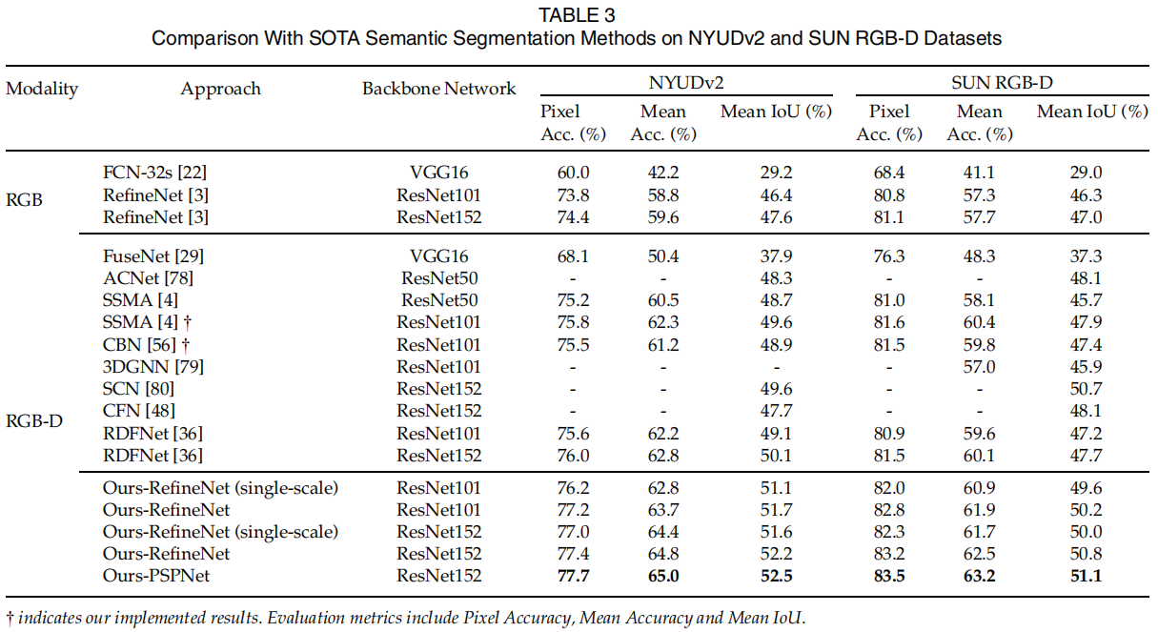
Experiments: Multimodal Fusion
05
1. Semantic Segmentation：Comparison With SOTAs
知行合一、经世致用
自强不息 厚德载物
Central South University

Slide 18
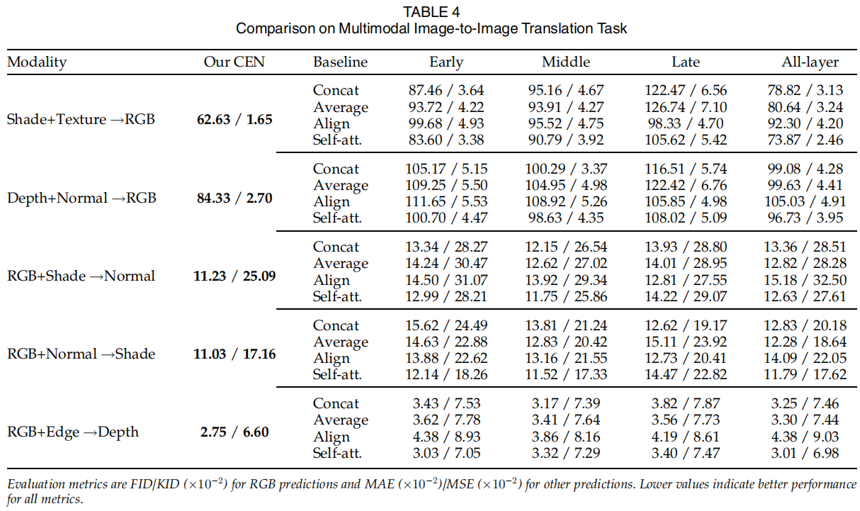
Experiments: Multimodal Fusion
05
2. Image-to-Image Translation：Comparison With Baseline Fusion Methods
知行合一、经世致用
自强不息 厚德载物
Central South University

Slide 19
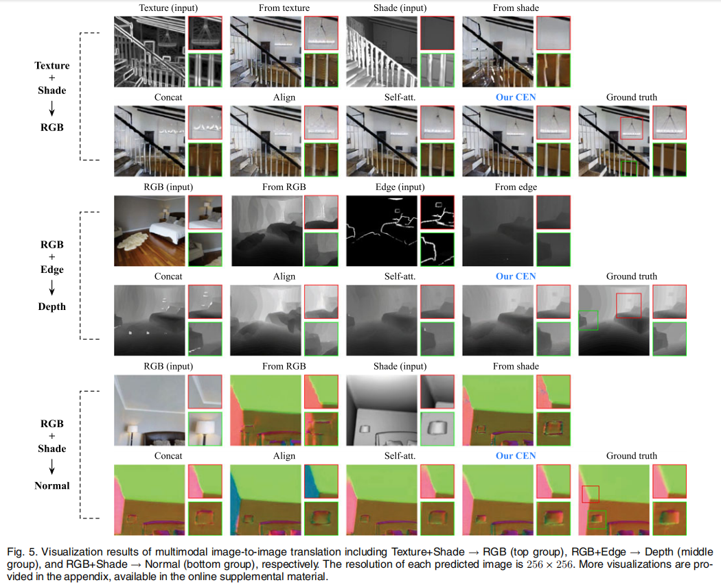
Experiments: Multimodal Fusion
05
2. Image-to-Image Translation：
Comparison With Baseline Fusion Methods
知行合一、经世致用
自强不息 厚德载物
Central South University

Slide 20
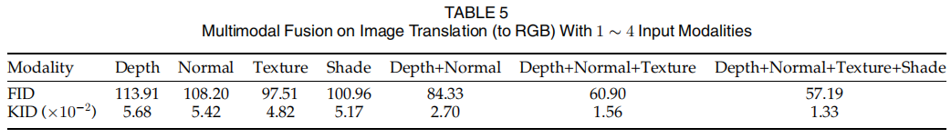
Experiments: Multimodal Fusion
05
2. Image-to-Image Translation：Considering More Input Modalities
知行合一、经世致用
自强不息 厚德载物
Central South University

Slide 21
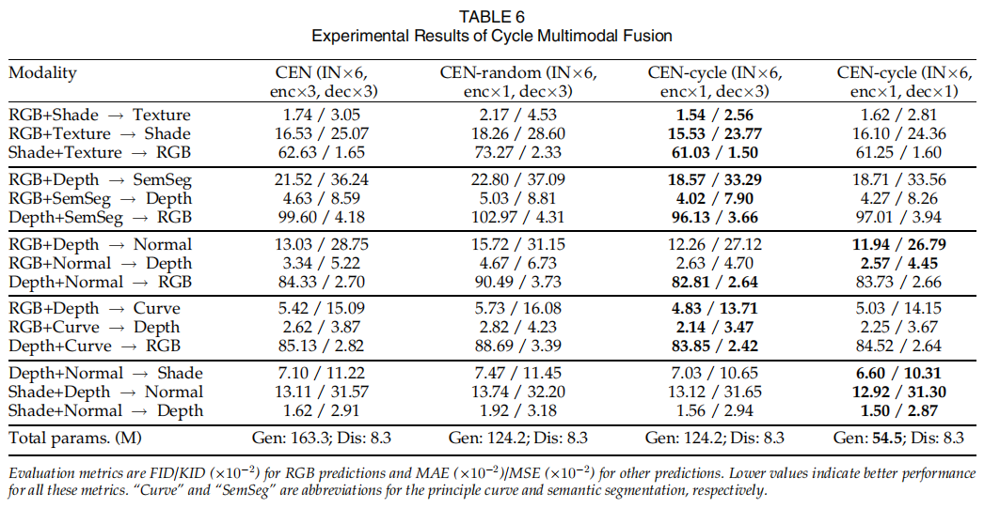
Experiments: Cycle Multimodal Fusion
05
知行合一、经世致用
自强不息 厚德载物
Central South University

Slide 22
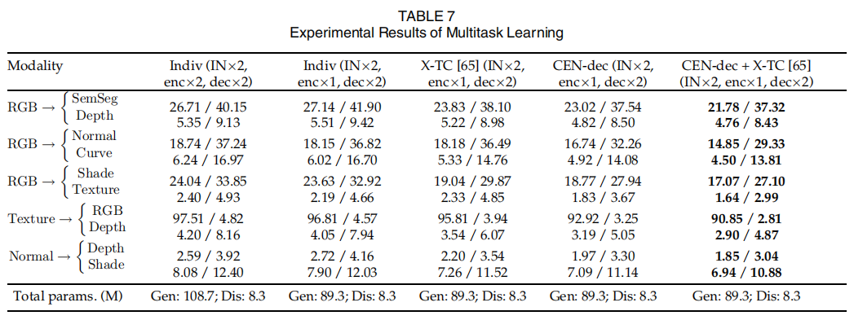
Experiments: Multitask Learning
05
知行合一、经世致用
自强不息 厚德载物
Central South University

Slide 23
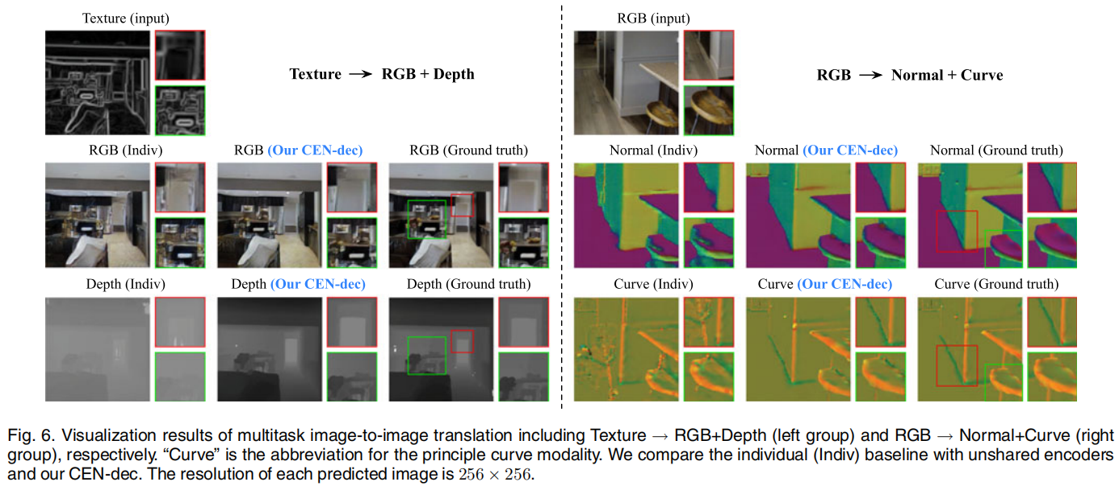
Experiments: Multitask Learning
05
知行合一、经世致用
自强不息 厚德载物
Central South University

Slide 24
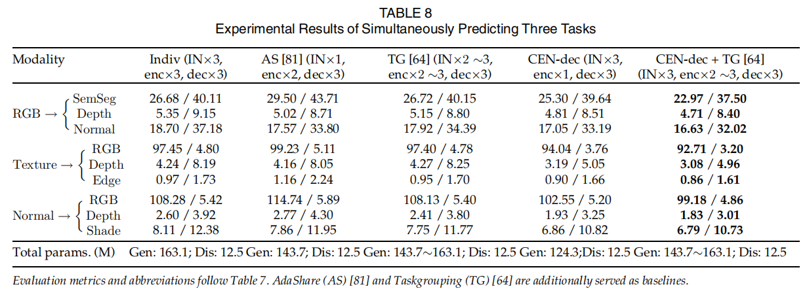
Experiments: Multitask Learning
05
知行合一、经世致用
自强不息 厚德载物
Central South University

Slide 25
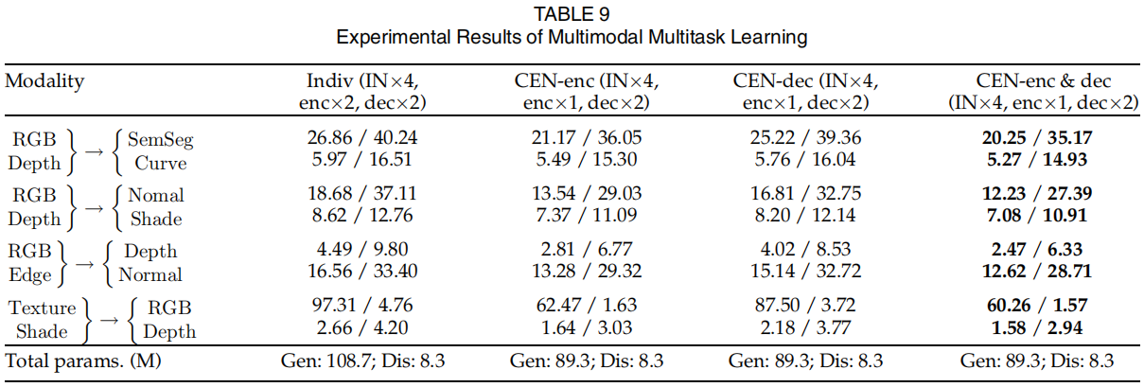
Experiments: Multimodal Multitask Learning
05
知行合一、经世致用
自强不息 厚德载物
Central South University

Slide 26
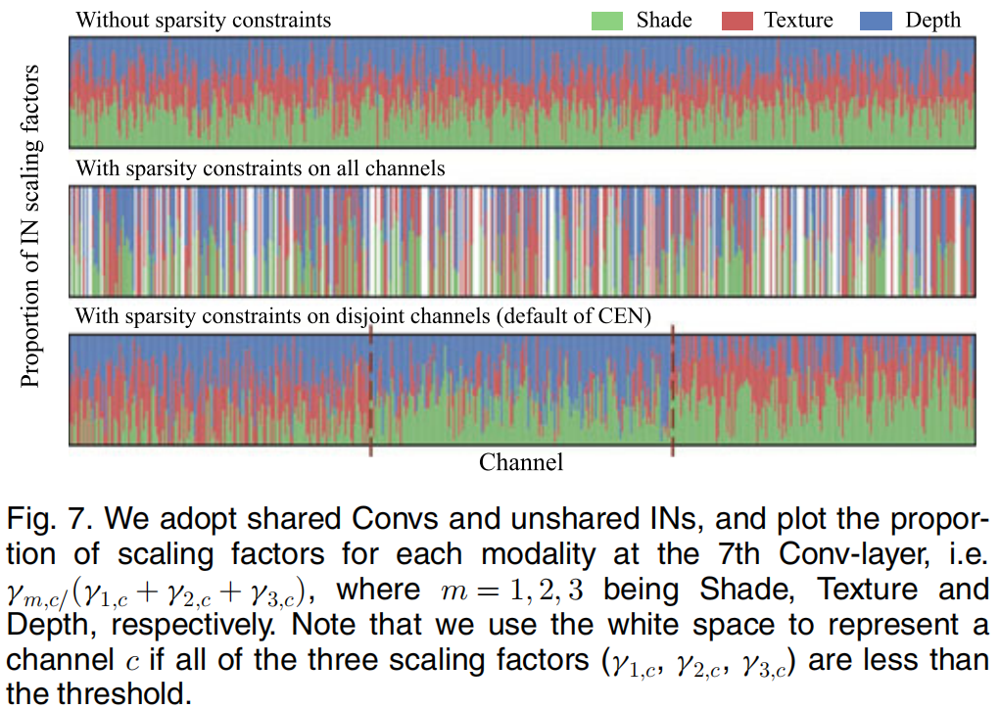
Experiments: Discussions
05
Why Dividing Channels Into M Sub-Parts
知行合一、经世致用
自强不息 厚德载物
Central South University

Slide 27
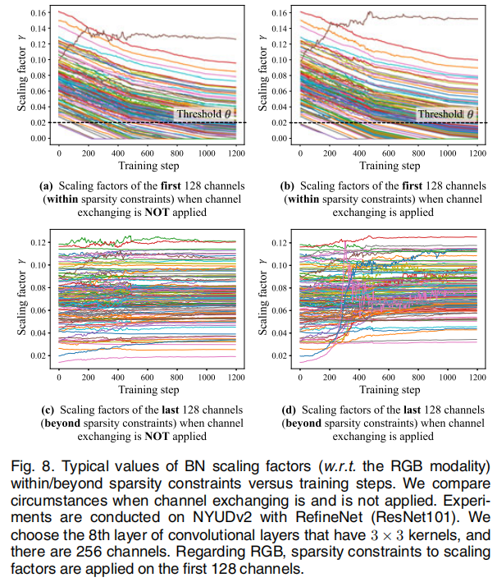
Experiments: Discussions
05
Typical Values of Scaling Factors
知行合一、经世致用
自强不息 厚德载物
Central South University

Slide 28
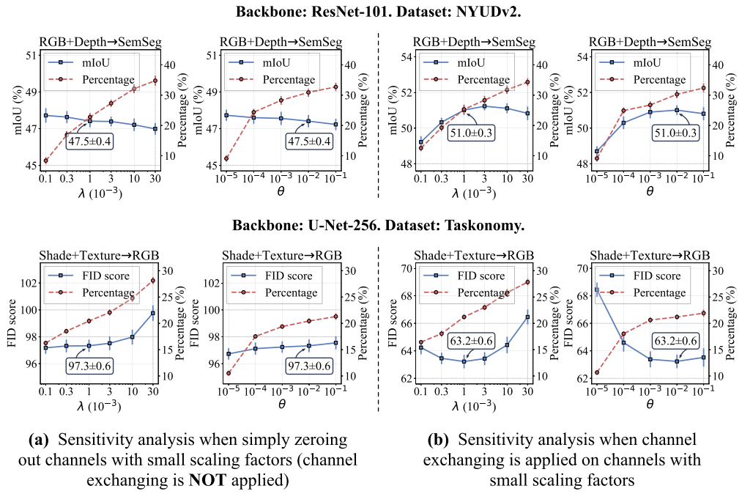
Experiments: Discussions
05
Effect of zeroing out channels and channel exchanging
知行合一、经世致用
自强不息 厚德载物
Central South University

